Slide 1
МОДЕЛИ ЖизненНОГО циклА программного обеспечения информационных систем

Slide 2
Модели жизненного цикла ПО
SDLC Model - Модель жизненного цикла ПО - структура,
определяющая последовательность выполнения и взаимосвязи
процессов, действий и задач на протяжении жизненного цикла
Примеры:
Каскадная модель
Итеративная модель
Спиральная модель
V - модель

Slide 3
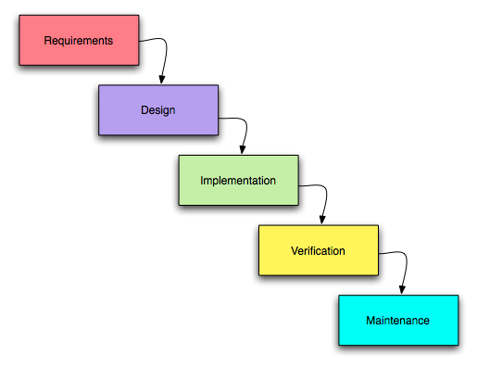
Каскадная Модель
Модель процесса разработки программного обеспечения, в которой процесс разработки выглядит как поток, последовательно проходящий фазы анализа требований, проектирования, реализации, тестирования, интеграции и поддержки.
В исходной каскадной модели следующие фазы шли в таком порядке:
Определение требований
Проектирование
Конструирование (также «реализация» либо «кодирование»)
Воплощение
Тестирование и отладка (также «верификация»)
Инсталляция
Поддержка

Slide 4
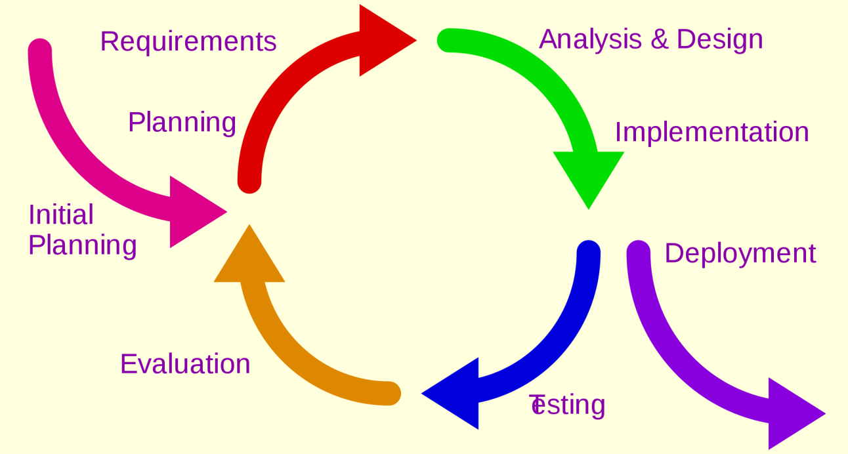
Итеративная модель
в разработке программного обеспечения — это выполнение работ параллельно с непрерывным анализом полученных результатов и корректировкой предыдущих этапов работы. Проект при этом подходе в каждой фазе развития проходит повторяющийся цикл PDCA: Планирование — Реализация — Проверка — Оценка (plan-do-check-act cycle)
Преимущества итеративного подхода:
снижение воздействия серьёзных рисков на ранних стадиях проекта, что ведет к минимизации затрат на их устранение;
организация эффективной обратной связи проектной команды с потребителем (а также заказчиками), и создание продукта, реально отвечающего его потребностям;
акцент усилий на наиболее важные и критичные направления проекта;
непрерывное итеративное тестирование, позволяющее оценить успешность всего проекта в целом;
раннее обнаружение конфликтов между требованиями, моделями и реализацией проекта;
более равномерная загрузка участников проекта;
эффективное использование накопленного опыта;
реальная оценка текущего состояния проекта и, как следствие, большая уверенность заказчиков и непосредственных участников в его успешном завершении.
затраты распределяются по всему проекту, а не группируются в его конце.

Slide 5
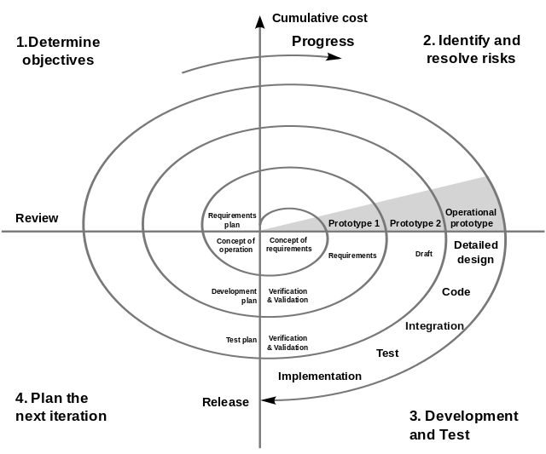
Спиральная модель
предложенная Барри Боэмом в 1986 году, стала существенным прорывом в понимании природы разработки ПО. Она представляет собой процесс разработки программного обеспечения, сочетающий в себе как итеративность, так и этапность.
Отличительной особенностью этой модели является специальное внимание рискам, влияющим на организацию жизненного цикла. Боэм формулирует десять наиболее распространённых (по приоритетам) рисков:
Дефицит специалистов.
Нереалистичные сроки и бюджет.
Реализация несоответствующей функциональности.
Разработка неправильного пользовательского интерфейса.
«Золотая сервировка», перфекционизм, ненужная оптимизация и оттачивание деталей.
Непрекращающийся поток изменений.
Нехватка информации о внешних компонентах, определяющих окружение системы или вовлечённых в интеграцию.
Недостатки в работах, выполняемых внешними (по отношению к проекту) ресурсами.
Недостаточная производительность получаемой системы.
Разрыв между квалификацией специалистов и требованиями проекта.

Slide 6
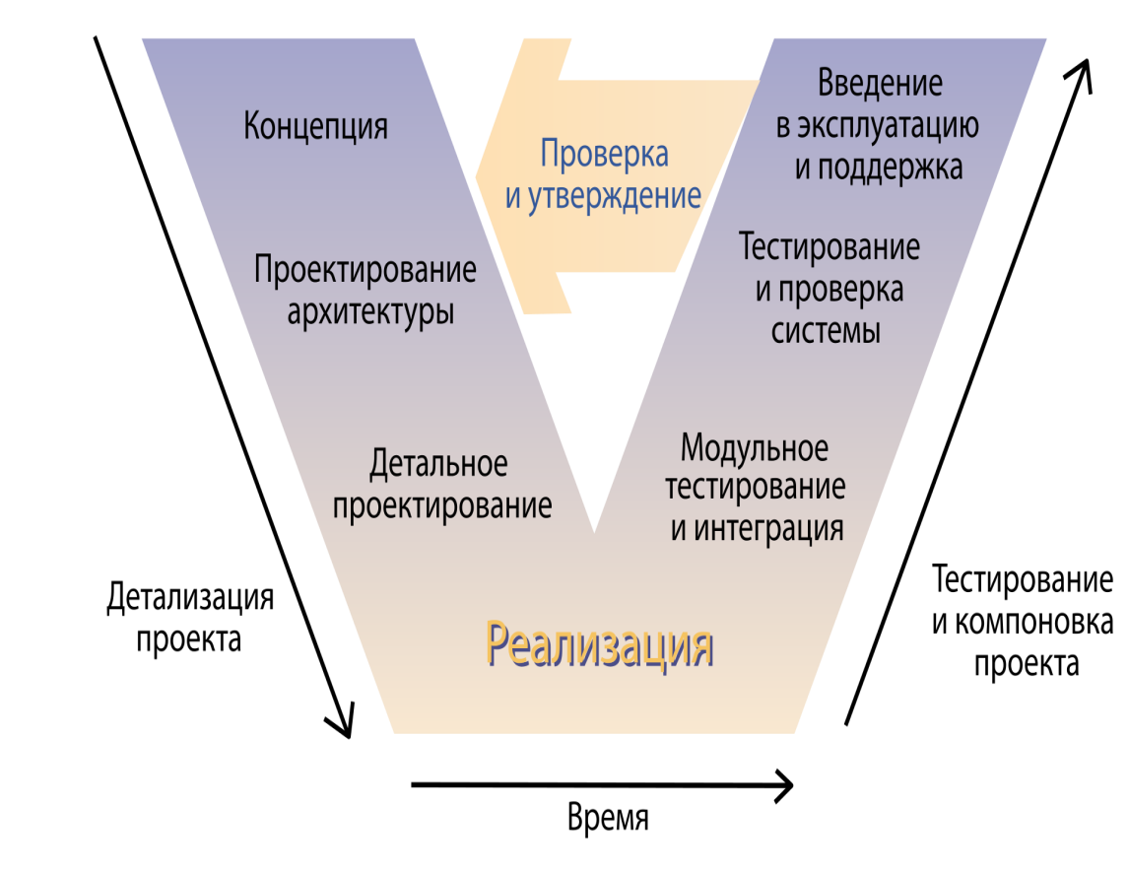
V-Model (или VEE модель)
является моделью разработки информационных систем (ИС), направленной на упрощение понимания сложностей, связанных с разработкой систем. Она используется для определения единой процедуры разработки программных продуктов, аппаратного обеспечения и человеко-машинных интерфейсов.

Slide 7
V-model
Концепция V-образной модели была разработана Германией и США в конце 1980-х годов независимо друг от друга:
Немецкая V-модель была разработана аэрокосмической компанией IABG в Оттобруне рядом с Мюнхеном в содействии с Федеральным департаментом по закупке вооружений в Кобленце, для Министерства обороны Германии. Модель была принята немецкой федеральной администрацией для гражданских нужд летом 1992.
Американская V-Model (VEE) была разработана национальным советом по системной инженерии (международным — с 1995 года) для спутниковых систем, включая оборудование, программное обеспечение и взаимодействие с пользователями.
Современной версией V-Model является V-Model XT, которая была утверждена в феврале 2005 года. V-модель используется для управления процессом разработки программного обеспечения для немецкой федеральной администрации. Сейчас она является стандартом для немецких правительственных и оборонных проектов, а также для производителей ПО в Германии. V-Model представляет собой скорее набор стандартов в области проектов, касающихся разработки новых продуктов. Эта модель во многом схожа с PRINCE2 и описывает методы как для проектного управления, так и для системного развития.
Основной принцип V-образной модели заключается в том, что детализация проекта возрастает при движении слева направо, одновременно с течением времени, и ни то, ни другое не может повернуть вспять. Итерации в проекте производятся по горизонтали, между левой и правой сторонами буквы.

Slide 8
V-model, цели
V-модель обеспечивает поддержку в планировании и реализации проекта. В ходе проекта ставятся следующие задачи:
Минимизация рисков: V-образная модель делает проект более прозрачным и повышает качество контроля проекта путём стандартизации промежуточных целей и описания соответствующих им результатов и ответственных лиц. Это позволяет выявлять отклонения в проекте и риски на ранних стадиях и улучшает качество управления проектов, уменьшая риски.
Повышение и гарантии качества: V-Model — стандартизованная модель разработки, что позволяет добиться от проекта результатов желаемого качества. Промежуточные результаты могут быть проверены на ранних стадиях. Универсальное документирование облегчает читаемость, понятность и проверяемость.
Уменьшение общей стоимости проекта: Ресурсы на разработку, производство, управление и поддержку могут быть заранее просчитаны и проконтролированы. Получаемые результаты также универсальны и легко прогнозируются. Это уменьшает затраты на последующие стадии и проекты.
Повышение качества коммуникации между участниками проекта: Универсальное описание всех элементов и условий облегчает взаимопонимание всех участников проекта. Таким образом, уменьшаются неточности в понимании между пользователем, покупателем, поставщиком и разработчиком.

Slide 9
V-model, Достоинства и ограничения
Достоинства:
Пользователи V-Model участвуют в разработке и поддержке V-модели. Комитет по контролю за изменениями поддерживает проект и собирается раз в год для обработки всех полученных запросов на внесение изменений в V-Model.
На старте любого проекта V-образная модель может быть адаптирована под этот проект, так как эта модель не зависит от типов организаций и проектов.
V-model позволяет разбить деятельность на отдельные шаги, каждый из которых будет включать в себя необходимые для него действия, инструкции к ним, рекомендации и подробное объяснение деятельности
Ограничения:
Следующие моменты не учитываются в V-модели, но могут быть рассмотрены отдельно, либо возможно адаптировать модель под них:
Не регулируется размещение контрактов на обслуживание.
Организация и выполнение управления, обслуживания, ремонта и утилизации системы не учитываются в V-модели. Однако, планирование и подготовка к этим операциям моделью рассматриваются.
V-образная модель больше касается разработки программного обеспечения в проекте, чем всей организации процесса

Slide 10
V-model, Преимущества и недостатки
Преимущества
В модели особое значение придается планированию, направленному на верификацию и аттестацию разрабатываемого продукта на ранних стадиях его разработки. Фаза модульного тестирования подтверждает правильность детализированного проектирования. Фазы интеграции и тестирования реализуют архитектурное проектирование или проектирование на высшем уровне. Фаза тестирования системы подтверждает правильность выполнения этапа требований к продукту и его спецификации.
В модели предусмотрены аттестация и верификация всех внешних и внутренних полученных данных, а не только самого программного продукта.
В V-образной модели определение требований выполняется перед разработкой проекта системы, а проектирование ПО — перед разработкой компонентов.
Модель определяет продукты, которые должны быть получены в результате процесса разработки, причём каждые полученные данные должны подвергаться тестированию.
Благодаря модели менеджеры проекта могут отслеживать ход процесса разработки, так как в данном случае вполне возможно воспользоваться временной шкалой, а завершение каждой фазы является контрольной точкой.
Недостатки
Модель не предусматривает работу с параллельными событиями.
В модели не предусмотрено внесение требования динамических изменений на разных этапах жизненного цикла.
Тестирование требований в жизненном цикле происходит слишком поздно, вследствие чего невозможно внести изменения, не повлияв при этом на график выполнения проекта.
В модель не входят действия, направленные на анализ рисков.
Некоторый результат можно посмотреть только при достижении низа буквы V.

Slide 11
Вывод
Сравнивая все модели жизненного цикла ПО самой лучшей будет последняя
Это – V-Model, она из всех 4 самая новая и по многим сравнения она превосходит своих “родственников”. V-Model собрала в себе все что могла взять от её предшественников, “изюминкой” этой модели жизненного цикла являются – Цели.
Итеративная модель будет превосходить V-Model в выполнение работ параллельно с непрерывным анализом полученных результатов, потому как V-Model не может выполнять одну работу параллельно с другой.
Каскадная модель работает строго последовательно, пока то до конца не выполнено одна задача ко второй перейти не представляется возможным и что переходов назад либо вперёд или перекрытия фаз — не происходит.
Отличительной особенностью Спиральной модели является специальное внимание рискам, большая часть этих рисков связана с организационными и процессными аспектами взаимодействия специалистов в проектной команде.

